Slide 1

Музыкальное воспитание детей в условиях семьи
Музыка занимает важное место в развитии личности ребенка и является той прочной нитью, которая связывает ребенка с миром взрослых и вместе с тем позволяет ощутить себя как личность. Влияние музыки бывает подчас более сильным, чем уговоры или наказания, поскольку она может непосредственно воздействовать на чувства ребенка через эмоционально-образное содержание музыкального произведения, вызвать у ребенка чувство - сопереживание, формирует его внутренний мир. Музыка, очень хорошо, побуждает ребенка к творчеству, активизируя его воображение, фантазию. Простейшие творческие проявления ребенка в доступной для него музыкальной деятельности являются залогом его будущего успеха в последующей жизни.
От того, насколько комфортна окружающая ребенка среда, будет во многом зависеть его собственное поведение по отношению к сверстникам, и окружающим его, взрослым. И если ребенок будет воспитываться в атмосфере душевной теплоты, понимания, эмоционального комфорта, то у него не будут возникать негативные проявления, чувство отторжения, ощущение собственной неполноценности и ненужности. Задача родителей – содействовать музыкально-творческому развитию ребенка, поддерживая стремление к игре, попытки к самостоятельным действиям и стимулируя их; развивать у детей интерес к музыке, желание участвовать в исполнении незатейливых песен, танцев, игр.

Slide 2
Музыкальные занятия в домашних условиях.
Правильно организованные музыкальные занятия могут сыграть большую роль в создании особой, дружеской, доверительной и творческой атмосферы в семье, что несомненно значимо для ребенка с проблемами в развитии. Это важно и для укрепления семейных отношений.
Каждая семья должна позаботиться о наличии хотя бы скромной фонотеки с записью музыки для детей. Это должна быть музыка, ценная в художественном отношении, воспитывающая у детей нравственно-эстетические чувства, способствующая первоначальному формированию основ музыкального вкуса и доступная для восприятия ребенка. В основном это классическая музыка, предназначенная для слушания, музыка для движений, детские песни, сказки с музыкальным сопровождением.
Основной совет, который можно дать родителям: побольше слушать с детьми хорошую музыку, сделав это правилом, семейной традицией, но нужно обратить внимание на то, какую музыку слушаете вы и ваши дети.
Возбуждающая, громкая музыка, выражающая агрессивный настрой, лишает человека состояния уравновешенности, спокойствия, побуждает к разрушительным действиям. Особенно противопоказана такая музыка гипервозбудимым, расторможенным детям со слабым контролем, т. к. она усиливает проявление отрицательных свойств в поведении ребенка.
Спокойная музыка, вызывающая ощущения радости, покоя, любви, способна гармонизовать эмоциональное состояние как большого, так и маленького слушателя, а так же развивать концентрацию внимания.
Играя дома с детьми, мы советуем, широко использовать песенки-упражнения для развития мелкой моторики у детей. Забавные тексты песенок являются подсказкой для предлагаемых движений, а веселая и красивая музыка создаст нужное настроение, поможет ритмичному и выразительному исполнению.
Предлагаемые песенки-игры способствуют развитию внимания, памяти и мышления детей.

Slide 3
МАЛЕНЬКАЯ МЫШКА
Маленькая мышка. Бегут пальцами обеих рук по
столу и коленям.
По городу бежит,
Глядит ко всем в окошки, Сложив пальцы рук круглым
окошечком, заглядывают в него.
И пальчиком грозит: Грозят пальчиком.
«А кто не лег в кроватку? Руки прижаты ладонями друг к
другу. Лежат на тыльной стороне
одной из рук на столе (коленях)
А кто не хочет спать? Переворачивают руки на другой
«бок».
Такого непослушного Щекочут пальцами то одну, то
я буду щекотать!» другую ладошку.

Slide 4
РИСОВАНИЕ
Дети выполняют движения в соответствии с текстом. Можно рисовать на столе, коленях, полу, животе…
Мы кружок нарисовали,
Наши пальчики устали,
Мы руками потрясем,
Рисовать опять начнем.
Мы черту нарисовали…..
Мы волну нарисовали….
Точки мы нарисовали…..
Такие игры могут быть использованы для совместного отдыха детей и взрослых.

Slide 5
МУЗЫКА НАЧИНАЕТСЯ В СЕМЬЕ.
УВАЖАЕМЫЕ МАМЫ И ПАПЫ!
Каждый человек идет к музыке своим путем. Помогите детям полюбить музыку. Детство - самая счастливая пора жизни. Яркость и богатство впечатлений остаются в памяти навсегда. Праздники детства… они греют нас своим светом всю жизнь! Считается, что ребенок, с раннего возраста погруженный в атмосферу радости, вырастет более устойчивым ко многим неожиданным ситуациям, будет менее подвержен стрессам и разочарованиям.
ПОСТАРАЙТЕСЬ:
Ищите везде музыку: дома, в городе, на природе (в лесу, на даче , на море, у реки и т.д.). Создайте дома фонотеку записей классической, народной, современной детской музыки;
Приобретайте музыкальные игрушки (погремушки, гармошки, бубны, музыкальные книги, дудочки, барабаны и т. д.) и изготавливайте их сами. Тем самым Вы создадите домашний МУЗЫКАЛЬНЫЙ УГОЛОК

Slide 6
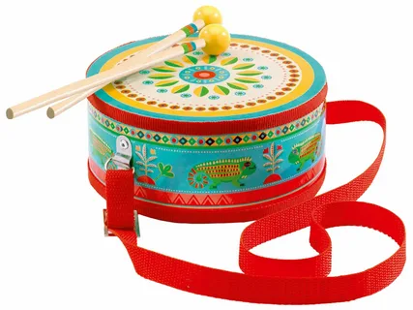
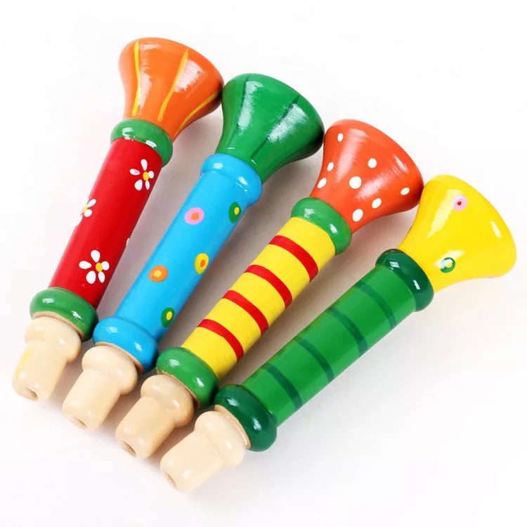
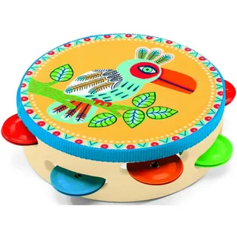
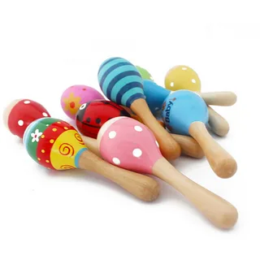
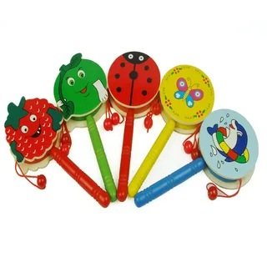

Slide 7
Поощряйте любое проявление песенного и танцевального творчества малыша, пойте и танцуйте вместе с ним, сочиняйте песни и танцы;
Если Вы владеете игрой на каком - либо музыкальном инструменте, как можно чаще музицируйте, аккомпанируйте своему малышу;
Посещайте со своим ребенком музыкальные сказки, театры, концерты;
Мы стремимся воспитывать у детей любовь и интерес к музыке, помочь каждому ребенку самореализоваться в каком - либо виде музыкальной деятельности, развиваться более гармонично, почувствовать радость.
Приобщившись к музыке в детстве, они не вырастут равнодушными, черствыми людьми. Наш совместный труд приносит радость детям, счастье родителям, а результат этого труда – счастливое детство наших малышей!

